Slide 1
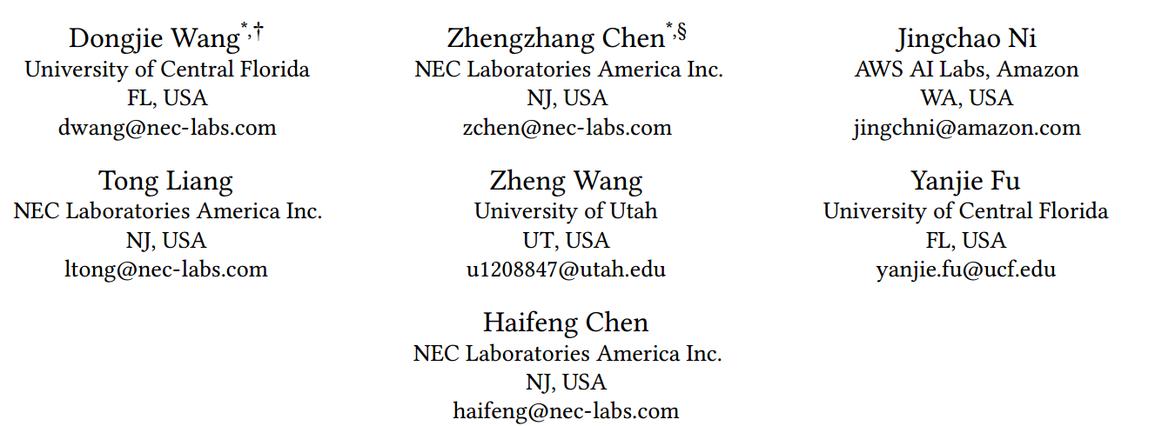

Interdependent Causal Networks for Root Cause Localization
KDD-2023
汇报人：孙天翔

Slide 2

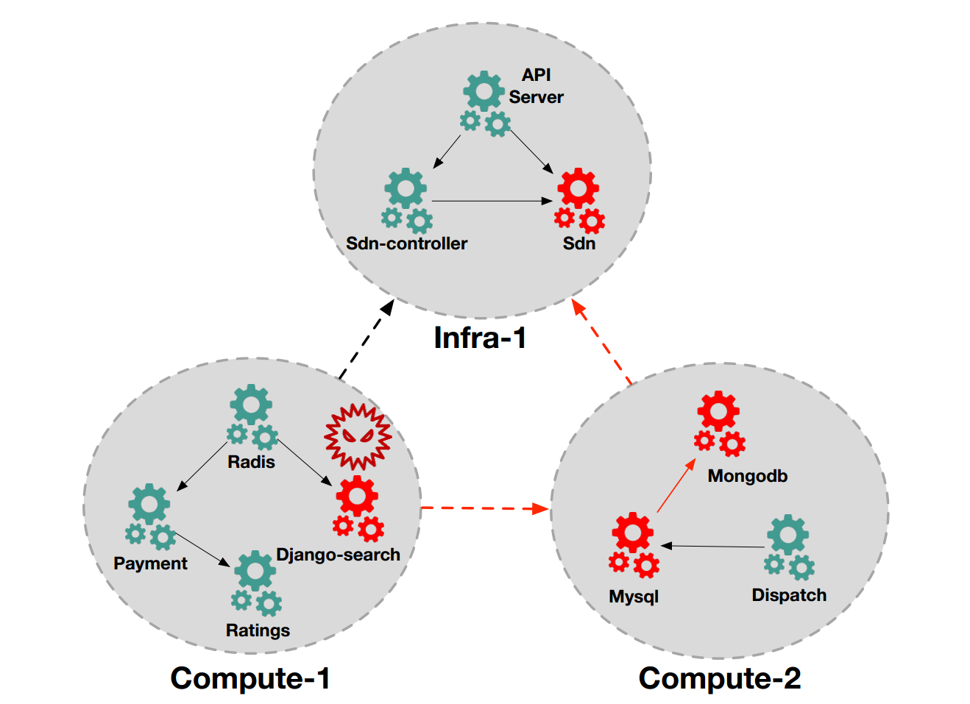
背景
根本原因分析的目标是通过从系统监控数据中发现和分析因果结构来识别系统问题的根本原因。
现有研究- 主要集中在简化的场景，其中目标系统被建模为单个孤立的因果图，并且系统的故障影响只能在同一实体网络内传播。
存在的问题：
现实世界的复杂系统通常由多个网络组成且以高度复杂的方式进行协调。
例如：一个网络的系统实体发生故障可能会传播到其他网络中的依赖实体，如果只对服务器网络或微服务系统之一进行建模，则很难查明 根本原因。
通过实时监控和记录关键性能指标(KPIs)（如微服务系统中的延迟或连接时间）和指标数据（如微服务系统中的CPU/内存使用情况），进行系统诊断。
Tsinghua University of China
Central South University

Slide 3
相关工作
论文 | 方法 | 简介
Neural Granger Causality.2021 | 格兰杰因果 | 根据一个时间序列是否有助于预测另一个时间序列来评估因果关系
Causal network inference by optimal causation entropy. 2015 | 基于约束的方法 | 基于条件独立性测试和结构规则来学习因果结构
Causal inference on time series using restricted structural equation models.2013 | 基于噪声的方法 | 因果关系通过反映不同变量和噪声之间因果关系的方程来描述；
Neural graphical modelling in continuous-time: consistency guarantees and algorithms.2021 | 基于评分 | 因果结构的质量通过评分函数进行评估。
Interdependent networks ： 一种对复杂系统中的互连结构进行建模的的方法，相互依赖网络（INs）。给定一个𝑔×𝑔的主网络G，一组特定于领域的网络A = {A1, · · · , A𝑔}，以及一个边集E，代表A中的节点与G中的节点之间的边，INs被定义为一个三元组R = <G, A, E>。G中的节点集，也就是高层节点，用V𝐺表示，而A中的节点集，也就是低层节点，用V𝐴 = (V𝐴1, · · · , V𝐴𝑔)表示。
然而，现有方法仅考虑物理或统计相关性，不是因果关系，不能直接应用于定位根本原因。
Tsinghua University of China
Central South University

Slide 4
挑战
问题定义：给定主网络和特定于领域网络中高层和低层节点对应的多层次系统实体的指标/传感器数据{X𝐺, X𝐴}，以及系统级指标y，构建一个相互依赖的因果网络R = <G, A, E>，并识别与y最相关的V𝐴中的前K个低层节点。从多网络系统中的监控指标中学习相互依赖的用于发现系统故障根本原因的因果结构。
挑战一
学习相互依赖的因果网络以及模拟相互依赖的因果网络中的故障传播。
需要学习不仅在同一层级内，而且跨层级的因果关系。
挑战二
从单个系统实体的指标数据中识别突变模式。
故障可能在传播之前就结束了，如何捕捉突变模式并确定与系统故障相关的个别因果效应？
挑战三
随着时间的推移，根本原因（即导致系统故障或故障的系统实体）可能会将故障或故障影响传播到同一网络或跨不同网络的其他系统实体 ，这使得真正的根本原因变得困难定位。
为了应对这些挑战，提出了REASON框架:一个基于相互依赖因果网络的通用框架，用于在具有相互依赖网络结构的复杂系统中定位根本原因。
REASON由拓扑因果发现（TCD）和个体因果发现（ICD）组成。
Tsinghua University of China
Central South University

Slide 5
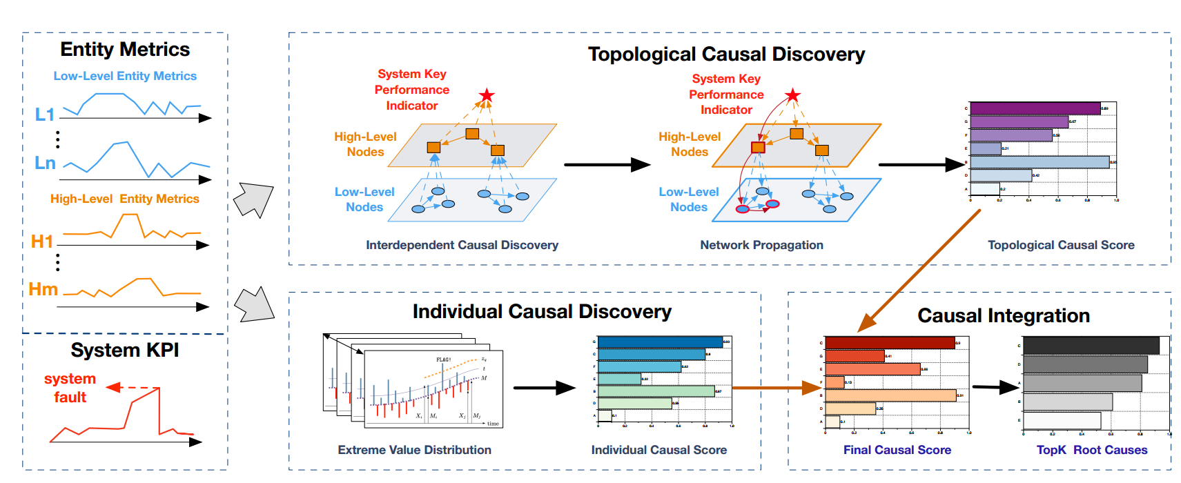
框架
REASON包括三个主要步骤：
(1) 拓扑因果发现：用于发现层内和层间非线性因果关系，重启的随机游走模拟系统故障的网络传播。
(2) 个体因果发现：基于极值理论的方法捕获突然的波动模式并估计每个实体作为根本原因的可能性。
(3) 因果整合：输出具有 top-𝐾 最大因果分数的系统实体作为根本原因
Tsinghua University of China
Central South University

Slide 6
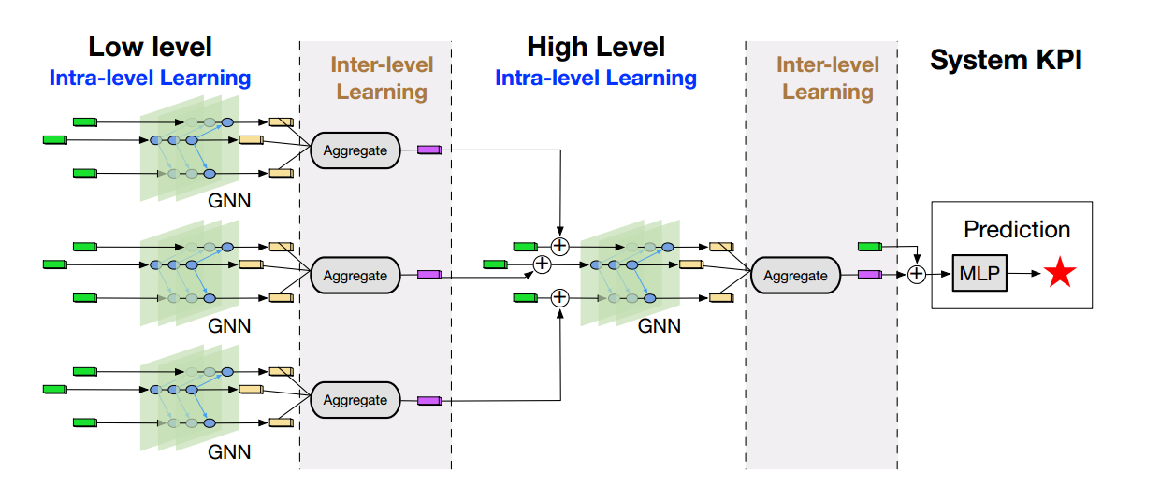
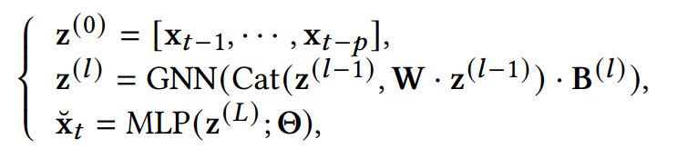
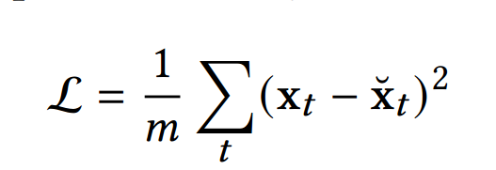
拓扑因果发现
对于相互依赖网络的因果结构学习可以分为内部层级学习和跨层级学习。
内部层级学习：
采用相同的学习策略来学习高层节点以及低层节点内部的因果关系。
输入：每个指标历史数据[t-1,t-p]到l层gnn中。
对于每一层GNN，聚合其自身的历史信息和邻居节点。权重矩阵W来调整邻居节点间信息传递的重要性。B控制当前层的特征变化，捕获历史数据中的非线性相关性。
最后使用MLP预测t时刻的值。
Tsinghua University of China
Central South University
Notes:
W其实就是邻居节点和自身的邻接图，

Slide 7

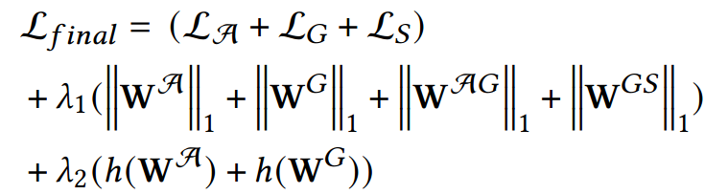

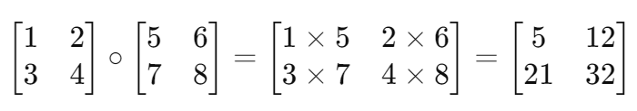
拓扑因果发现
跨层级学习：目标是构建不同层级之间的因果关系，即如何将低层级节点的信息聚合到高层级节点以及如何影响系统关键性能指标（KPI）。
低层 -> 高层和 高层 -> KPI：
预测t时刻KPI的值
拼接高层节点的历史数据与聚合后的低层节点
保证无环性：（跨层的必为单向，要保证层内的无环性质）
借鉴Dags with no tears: Continuous optimization for structure learning-2018-NeurIPS的方法（提供了证明）
使用迹指函数
Tsinghua University of China
Central South University
Notes:
通过引入稀疏性约束，我们可以限制模型只学习最强的、最有可能是真实因果关系的连接，而忽略那些弱的、可能仅仅是偶然关系的连接。

Slide 8

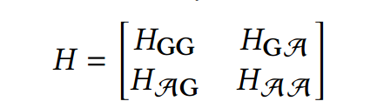

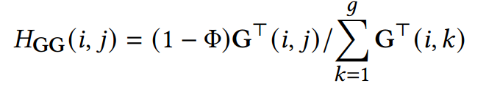
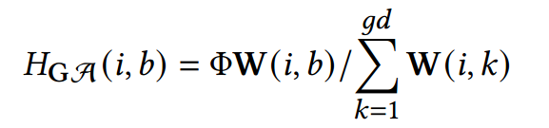

拓扑因果发现
使用网络传播（Network Propagation）方法探索在因果结构中隐藏的实际根本原因。由于学习到的相互依赖的因果结构是一个有向无环图，反映从低层到高层因果关系。为了溯源，需要进行逆向分析。
首先转置因果图
随机游走
从KPI节点开始访问网络。粒子随机选择访问高层级或低层级节点，以一定的概率值游走或跳跃。
重启：在每一步中有一定的概率重启到起始节点。
使用带有重启的随机游走。
概率演化方程：
重启概率，∈[0,1]
初始访问概率分布
下一时间步和当前的访问概率∈
g（高层节点数）gd（低层节点数）
概率分布随时间收敛时，将低层级节点的概率得分视为相关的拓扑因果得分。
Tsinghua University of China
Central South University

Slide 9

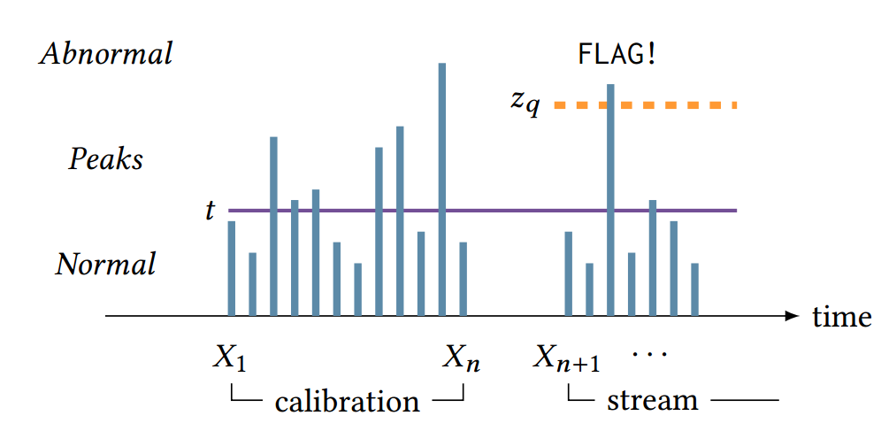
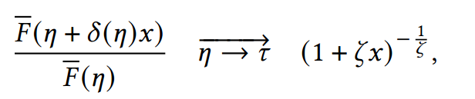

个体因果发现
拓扑因果发现重点关注实体间的因果关系。
特定的根本原因实体在故障发生时其如性能指标可能会出现比其他实体更大的波动。
短暂的故障情况可能不会出现明显的故障传播模式。
参考Anomaly detection in streams with extreme value theory-2017-KDD.提出的极值分布异常检测
与正常时期的实体性能指标相比，波动值是极端且不频繁的。通常遵循以下分布。
假设其存在极值的概率是q，正常值的边界2e可以基于Uζ通过P(X > e)= q计算。然而x的分布未知，应该估计ζ。
依据PickandsBelkema-de Haan theorem定理：在一定条件下，一个随机变量的极值分布可以用特定的极值分布来近似
累积分布F的极值收敛到Uζ的分布，记为F ∈ Dζ，当且仅当存在函数δ，对所有x ∈ R满足1 +ζx > 0时（𝜏初始分布边界）
假设η是正常峰值的阈值，根据定理，X- η遵循具有参数的参数ζ和δ的广义帕累托分布(GPD)
Tsinghua University of China
Central South University
Notes:
左侧：𝐹(𝜂 + 𝛿(𝜂)𝑥) / 𝐹(𝜂) 表示随机变量𝑥在超过阈值𝜂时的累积分布函数值与阈值𝜂处的累积分布函数值的比值。
右侧：𝜂 → 𝜏 (1 + 𝜁𝑥)^(-1/𝜁) 表示当阈值𝜂趋近于𝜏时，极值分布𝑈𝜁的行为。
在这个方程中，𝜂趋近于𝜏时，左侧的比值将趋近于右侧所描述的极值分布𝑈𝜁的行为。这个收敛的过程是通过缩放函数𝛿来调整的，缩放函数𝛿的作用是将原始分布的极值行为与已知的极值分布𝑈𝜁相匹配。

Slide 10
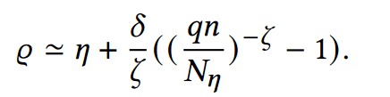
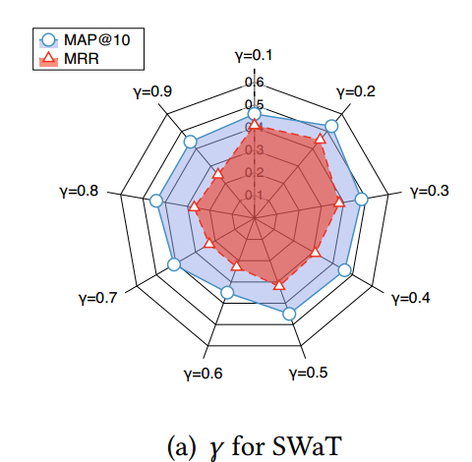

个体因果发现
系统实体性能指标
使用最大似然估计方法来估计ζ和δ
计算边界值
初始化
检测
提供极值的概率q和峰值η的阈值
比较
添加到初始化部分并重新评估参数ζ和δ以获得新的边界
平均超额图法
正常值边界
小于边界
大于η
大于边界：异常
小于η:正常
sigmoid
个体因果得分
整合拓扑因果和个体因果
根据qfinal​对低层级节点进行排名，并选择排名前K的结果作为最终的根本原因
Tsinghua University of China
Central South University
Notes:
其中峰值，q可以通过领域知识提供，n是观察总数，N,是峰值数目(即X >n的数目)。

Slide 11
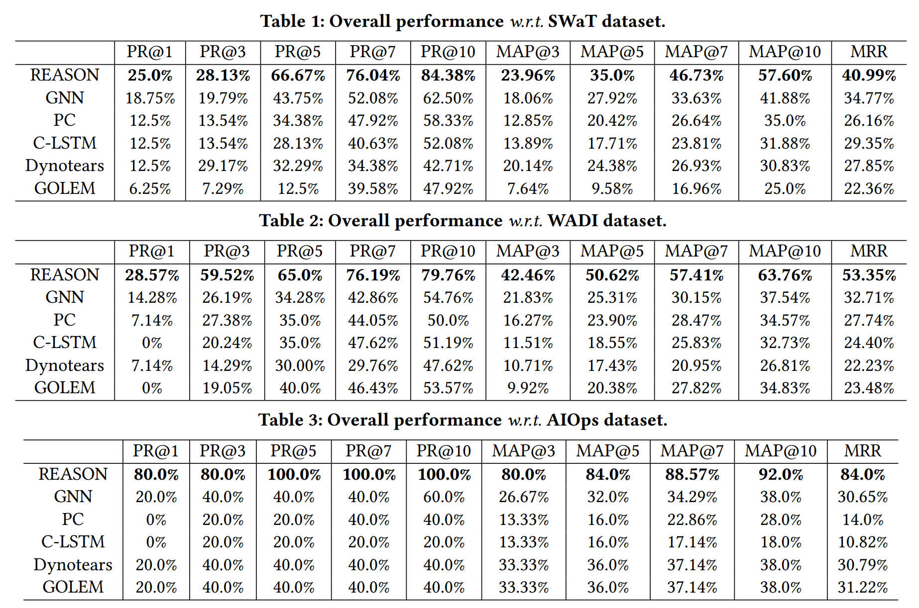
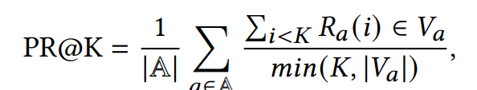
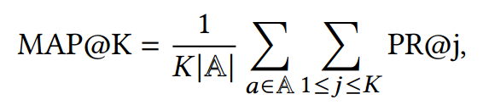
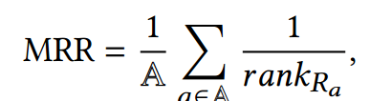
实验
数据集：
AIOps：真实的微服务系统收集，该系统有 234 个微服务 Pod/应用程序（低级系统实体）
WADI：水体数据，拥有3个（高级实体）和123个传感器（低级实体）
SWaT ：水处理测试台收集,由 6 个（高级实体）51 个传感器（低级实体）。
前 K 个预测的根本原因是真实的概率
模型在前 K 个预测原因中的性能
MRR 值越大，根本原因的预测位置就越靠前；
Tsinghua University of China
Central South University

Slide 12
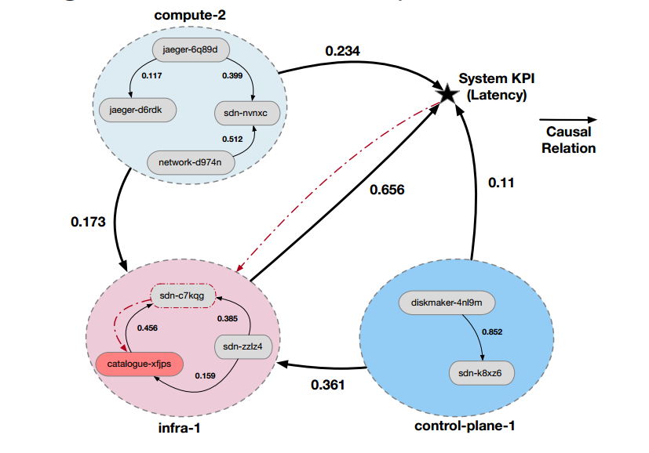
实验
从 AIOps 数据集学习的相互依赖的因果图
黑色数字:因果分数。
红色虚线:根本原因的回溯过程。
使用CPU使用率指标学到的相互依赖的因果图。
infra-1服务器是最有可能增加系统延迟的服务器。在这台服务器上，catalogue-xfjp是根本原因，其负面效应传播到'sdn-c7kqg，导致infra-1的故障
Tsinghua University of China
Central South University

Slide 13
文章总结
1.当前调研到的UAV的FTA树大多为一个子系统或者部件故障的FTA树，可以借鉴其gnn的方法学习部件之间的因果关系
2.FTA树虽然携带有概率，但是其概率是根据其提供的数据搜集的，需要对ALFA的采取另外的方法获取概率，这里采用的是随机游走方法获取因果评分，可以借鉴一些新的文章的获取其因果效应评分，对于其极端异常值也可以借鉴。
Tsinghua University of China
Central South University

Slide 14
Thanks you ！

